Slide 1

화면설계
프로젝트 통합관리
이연학

Slide 2
[화면설계] 업무관리 - 리스트
WEB
업무 리스트
1
업무명 검색
- 업무 명 입력해서 검색
2
업무 종료일 표시
상단메뉴
5
결재 여부 표시
- 업무 중 / 결재 / 반려처리
3
4
업무 등록
- PM / 관리자 권한
1
검색
5
메뉴
- 리스트 이동 / 채팅 / 개인정보
2
3
번호 | 업무 명 | 종료일 | 결재 여부
페이징 처리
- 업무 개수에 따른 페이징 블록 생성
6
4
업무등록
6
1 | 2 | 3

Slide 3
[화면설계] 업무관리 - 상세
WEB
업무 상세
업무 진행도 저장
- 업무 진행도 기준에 따라 담당자가 직접 수정
1
글번호
담당자
결재 여부 처리
- 진행률이 100이 되면 담당자가 결재 신청, 신청 후 PM이 반려, 결재완료 처리
2
업무명
시작일 ~ 마감일
진행률 수정
- 업무 담당자가 업무 기준에 따라 진행률 수정
3
업무 내용
반려 사유 등록
- 반려 처리시에만 PM이 반려 사유 등록
4
5
업무 수정 삭제
- 해당 업무 업무명 / 담당자 / 업무 내용 수정이나 업무삭제
업무 진행도
저장
1
2
결재여부
신청
반려
결재
3
진행률
수정
반려사유
등록
4
5
수정
삭제
목록

Slide 4
[화면설계] 업무관리 - 등록
WEB
업무 작성
업무명
1
시작일 마감일 설정
- Datepicker 이용한 날짜 선택
2
첨부 파일
- 파일 선택 후 등록
상위업무번호
1
시작일
마감일
담당자
업무 상세
2
첨부 파일
선택
등록
목록

Slide 5

[화면설계] 업무관리 - 리스트
APP
안드로이드 업무 리스트
1
검색 처리
- 업무 명으로 검색
업무 현황
2
결재 여부
- 업무 중 / 결재 / 반려처리
1
검색
제목
담당자
진행 여부
2
제목
담당자
진행 여부
제목
담당자
진행 여부

Slide 6
화면구현
프로젝트 통합관리
이연학

Slide 7
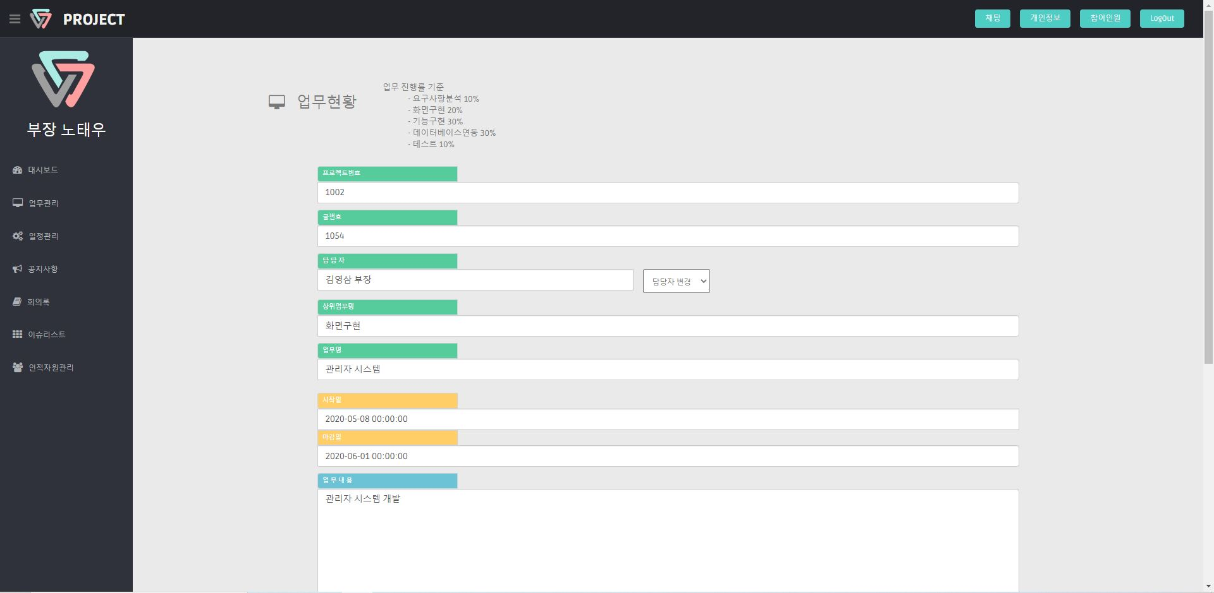
[화면구현] 업무관리 - 상세
WEB

Slide 8
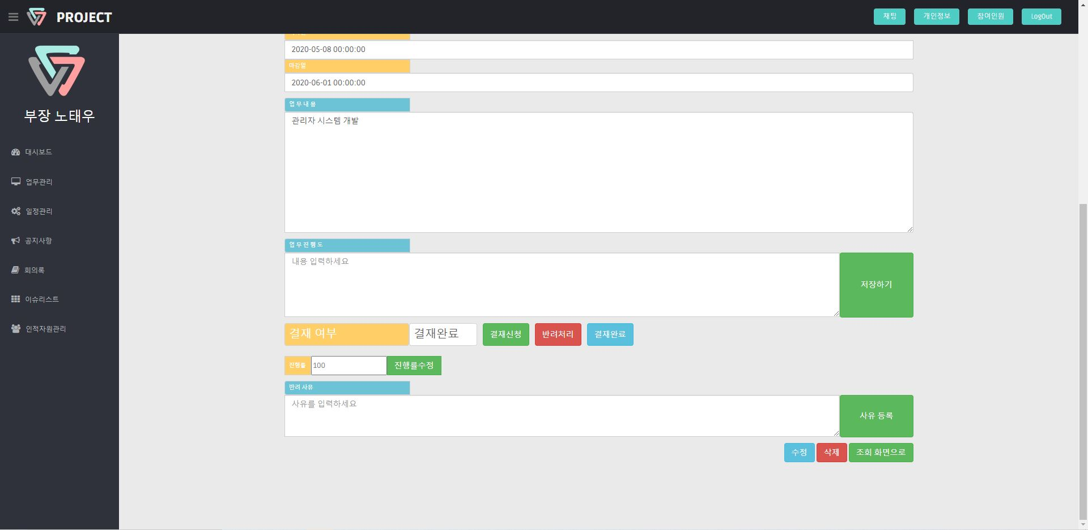
[화면구현] 업무관리 - 상세
WEB

Slide 9
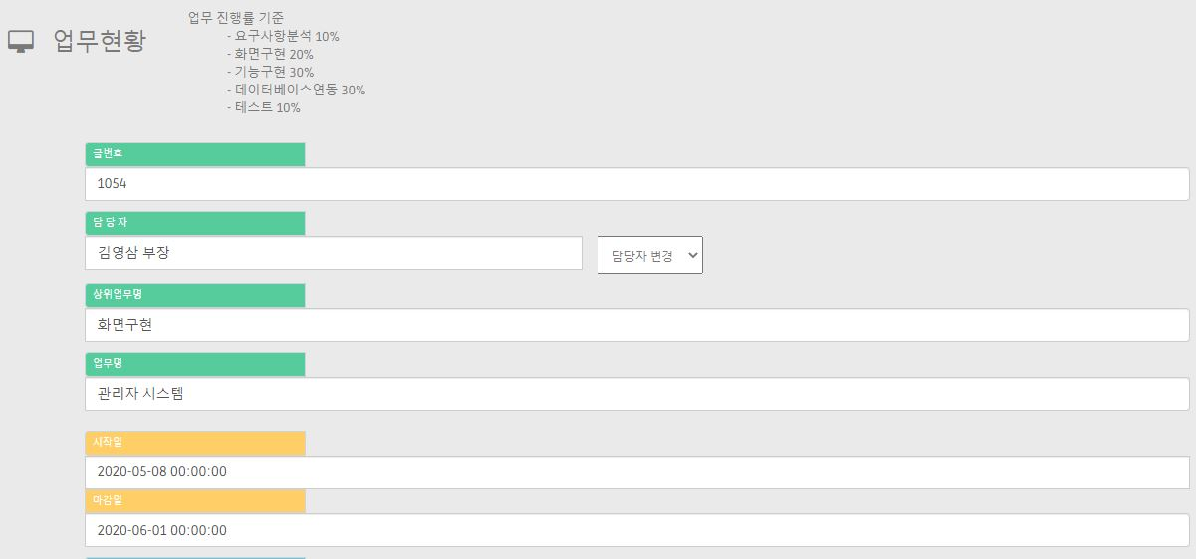
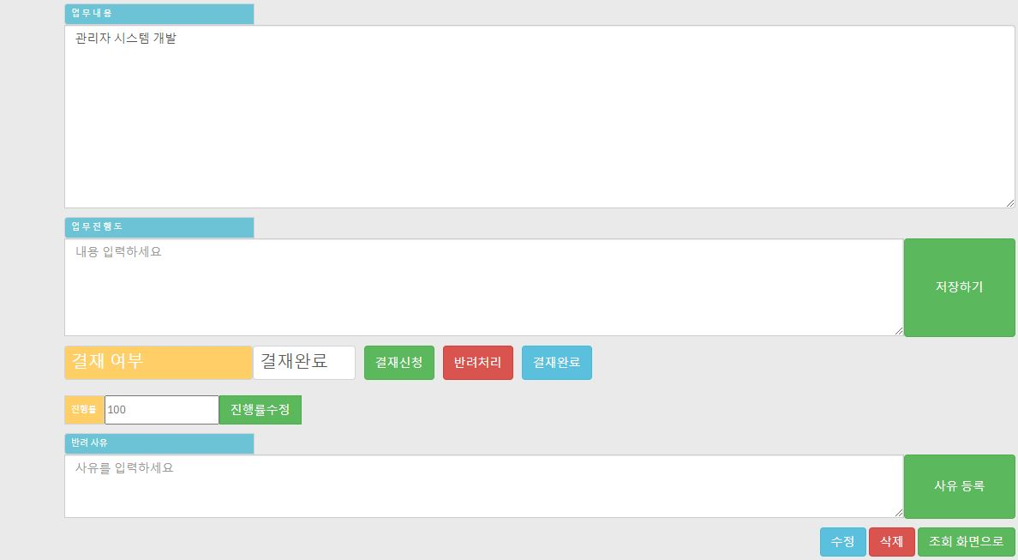
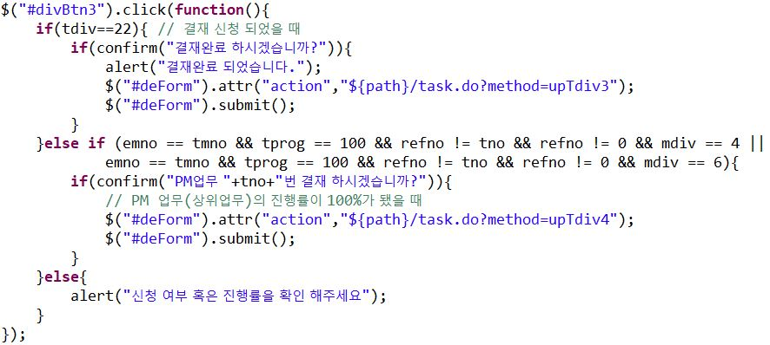
[화면구현] 업무관리 - 상세
WEB
Business logic
권한 별로 출력되는 화면이 다름 (사진은 관리자 기준)
담당자, 업무명, 업무내용 수정가능 (PM)
업무 진행도, 업무 진행률 상단의 진행률 기준에 맞춰 저장 / 수정 (담당자)
하위 업무는 진행률이 100이면 결재신청가능 (담당자)
결재 신청된 업무만 반려, 결재완료 처리가능 (PM)
view
5번 loglic

Slide 10
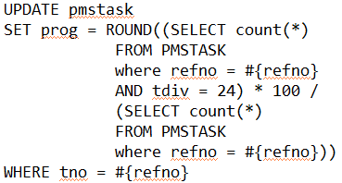
[화면구현] 업무관리 - 상세
WEB
Business logic
최상위 업무, 상위업무, 하위 업무로 나누어져 있는 업무 프로세스에서 상위 업무들은 진행률 수정이나 결재 신청 불가 / 하위 업무가 결재 완료 처리되면 하위 업무 개수에 따라 상위 업무 진행률이 상승함 하위 업무 5개 있는 상위업무는 하위업무 1개가 결재 완료 처리되면 진행률 20%로 상승 100%가 되면 상위업무도 PM이 결재 완료처리 가능
반려 처리 시에만 반려사유 등록가능 (PM)
삭제 버튼 클릭 시 해당 업무 삭제 (PM)
조회화면으로 버튼 클릭 시 업무리스트로 이동
관리자 계정은 모든 기능 사용가능
mapper
logic 1번

Slide 11
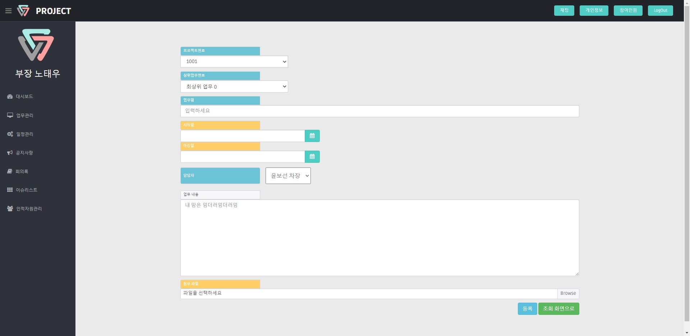
[화면구현] 업무관리 - 등록
WEB

Slide 12
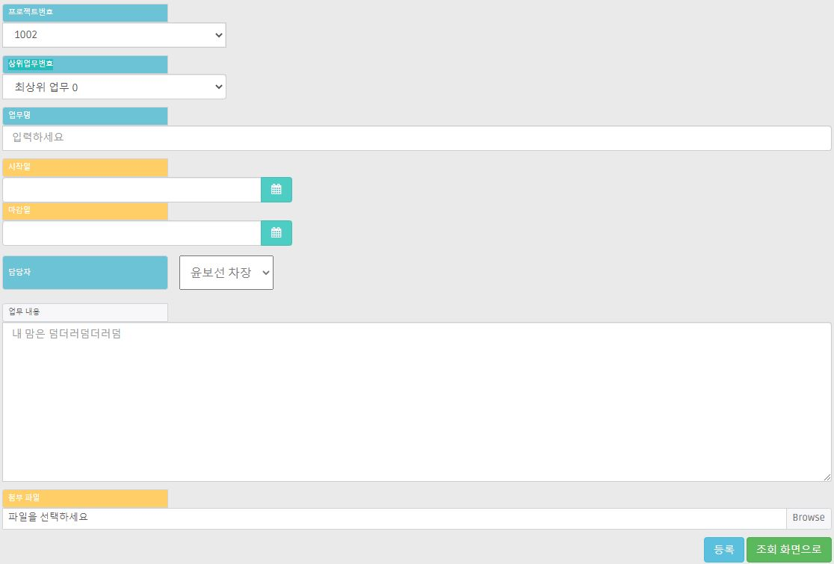
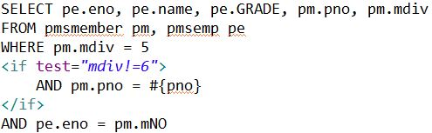
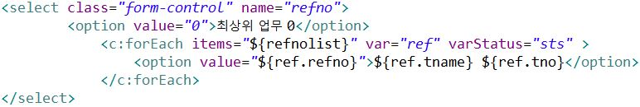
구현기술 : 파일 업로드
[화면구현] 업무관리 - 등록
WEB
Business logic
프로젝트 번호는 로그인한 계정이 맡은 프로젝트로 고정 변경 불가능
상위 업무 / 담당자는 그 프로젝트에 있는 상위업무 / 팀원들만 출력 / 선택
관리자는 모든 프로젝트, 상위 업무 / 팀원 출력 / 선택가능
mapper
logic 2번 상위업무
view
logic 2번 상위업무

Slide 13
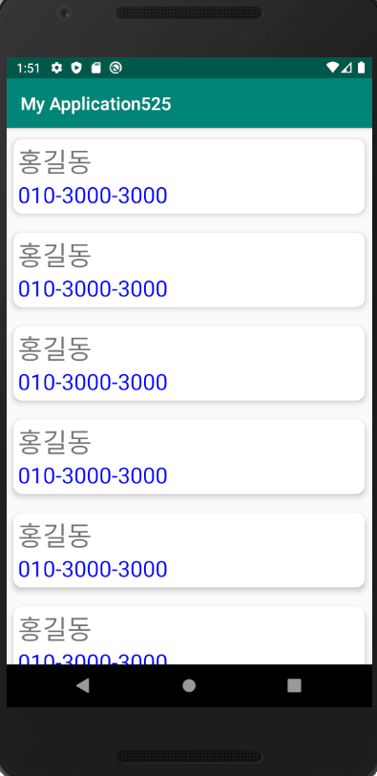
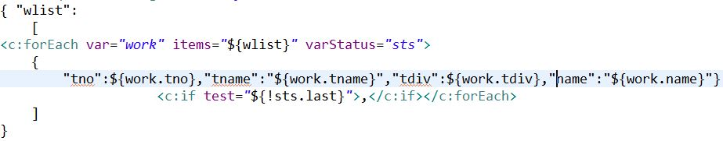
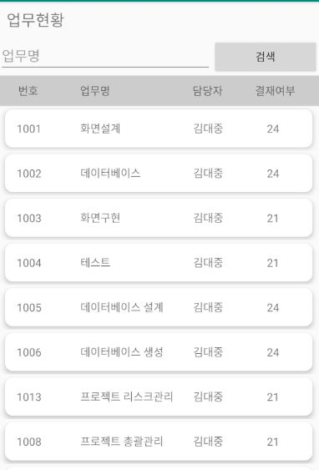
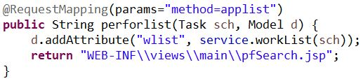
[화면구현] 업무관리 - 리스트
APP
Json
pfSearch.jsp
Ctrl
java

